Slide 1

BÀI : PHÉP CỘNG TRONG PHẠM VI 10 (TIẾT 1)

Slide 2





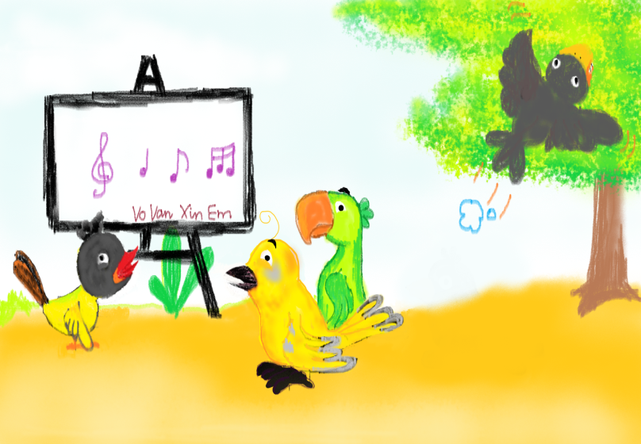

















Slide 3

KHÁM PHÁ
Quan sát tranh

Slide 4


Slide 5


Slide 6
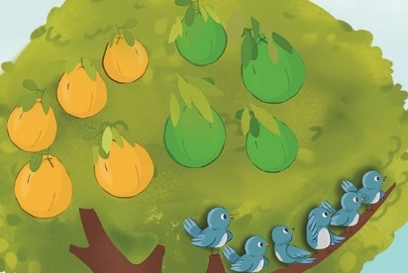

Slide 7
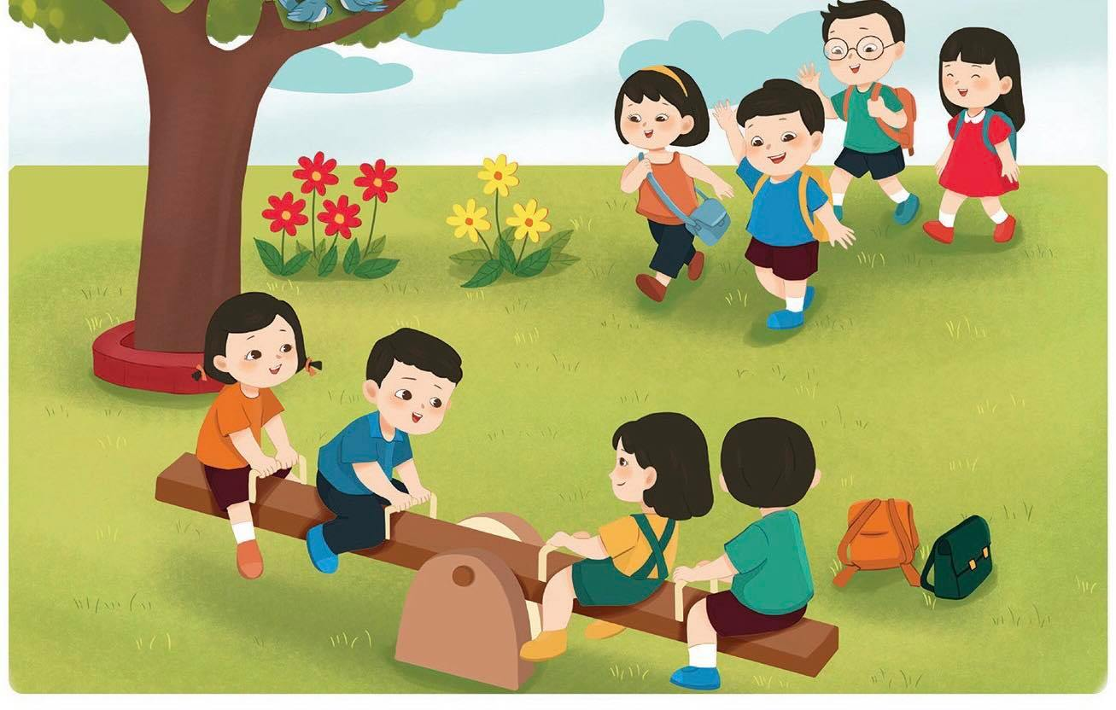

Slide 8
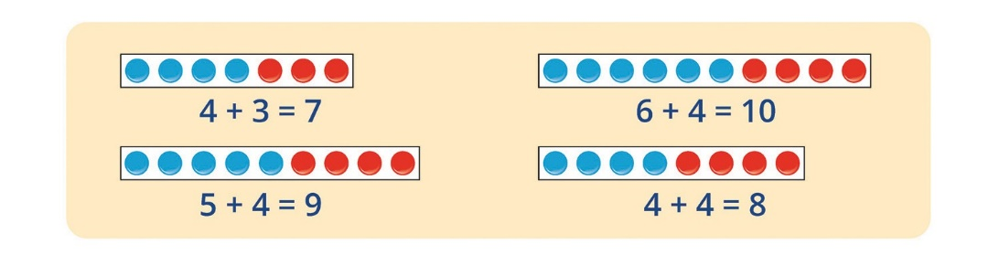

Slide 9



校园
安全
Thư giãn

Slide 10


Slide 11
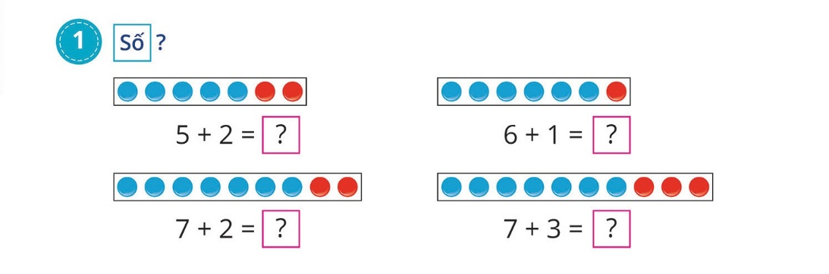
THỰC HÀNH
7
7
9
10

Slide 12
Vận dụng

Slide 13
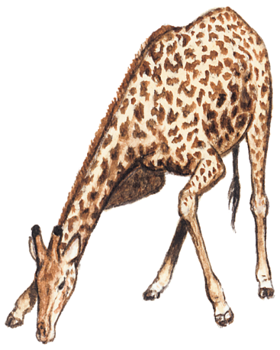
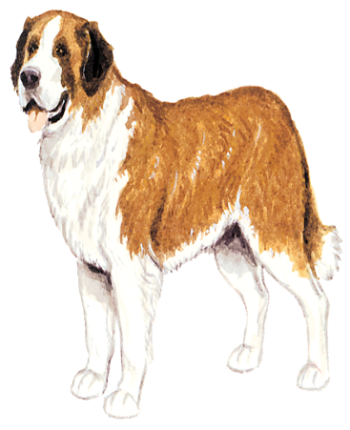

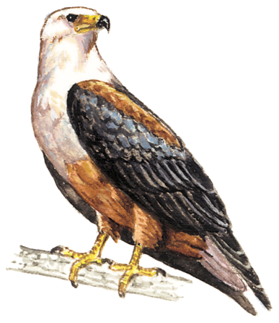
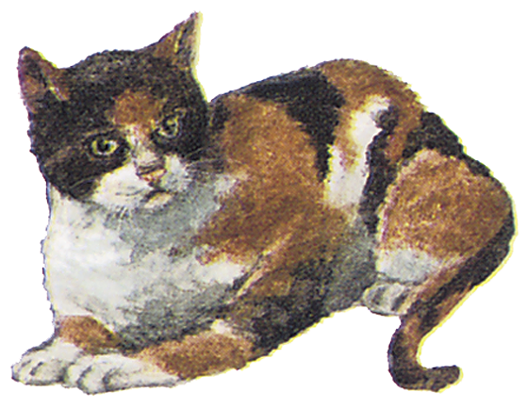
Trò chơi : TÌM NHÀ
4+3
6+3
4+4
3+3
5+0
5
6
7
8
9

Slide 14

Dặn dò

Slide 15





Tạm biệt và
hẹn gặp lại!

Slide 16
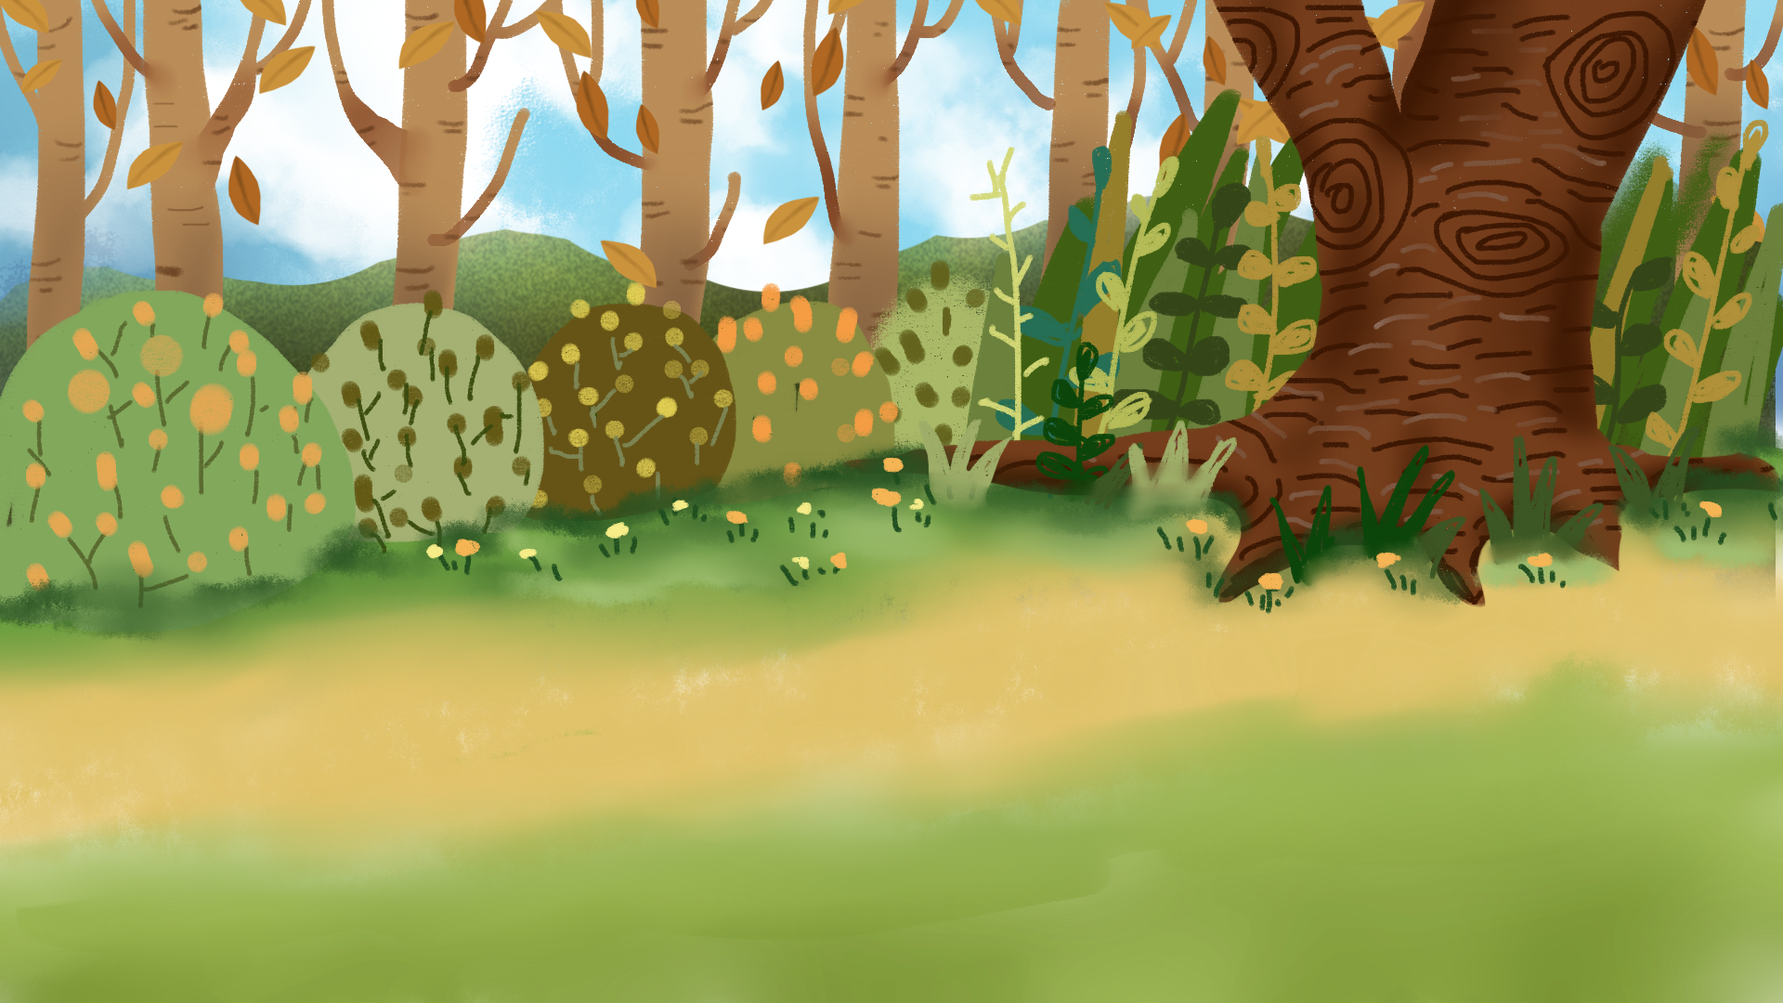










3 + 3 =
6
?

Slide 17
3 + 2 =
5
?

Slide 18
5 + 1 =
6
?

Slide 19
2 + 4 =
6
?

Slide 20
4 + 2 =
6
?

Slide 21
5
5 + 0 =
?
0 + 5 =
5
?

